Slide 1
Региональная научно-практическая конференция
«Учимся для жизни: формируем и развиваем у обучающихся читательскую грамотность».
Ключевые педагогические технологии формирования читательской грамотности обучающихся
Коряковцева Ирина Владимировна,
методист по русскому языку и литературе
МАУ ИМЦ г. Томска
МАРТ 2024

Slide 2
Способности XXI века
Функциональная
грамотность
Компетенции
Качества личности
Читательская грамотность
Математическая грамотность
Естественно-научная грамотность
ИКТ-грамотность
Финансовая грамотность
Культурная и гражданская
грамотность
Критическое мышление/решение проблем
Креативность
Коммуникации
Сотрудничество
Любознательность
Инициативность
Настойчивость/выдержка
Адаптивность
Лидерство
Социальная и культурная осведомленность
2

Slide 3
Что такое читательская грамотность?
Определение PIRLS
Определение PISA
Читательская грамотность – способность понимать и использовать письменную речь во всем разнообразии ее форм для целей, требуемых обществом и (или) ценных
для индивида.
Читательская грамотность – способность человека понимать и использовать письменные тексты, размышлять о них и заниматься чтением для того, чтобы достигать своих целей, расширять свои знания и возможности, участвовать в социальной жизни.
Читательская грамотность = грамотность чтения =
смысловое чтение = функциональное чтение = целевое чтение =
продуктивное чтение
3

Slide 4
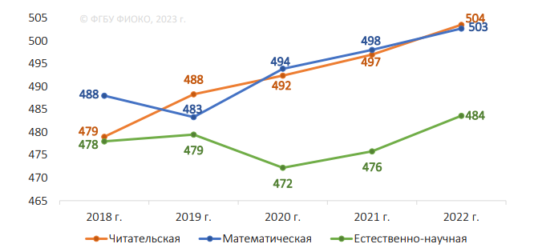
По результатам общероссийской оценки по модели PISA в 2022 году средний балл по читательской грамотности составил 504 балла (16 место)
Доля обучающихся, достигших высоких результатов по читательской грамотности
(5 и 6 уровни), составила 7% .
14% не достигли порогового уровня по читательской грамотности.
https://fioco.ru/pisa_for_schools_2022

Slide 5
Анализ результатов оценки качества общего образования на
основе практики международных исследований качества
подготовки обучающихся
Обучающиеся с низким уровнем сформированности читательских компетенций:
способны найти в тексте одну или в лучшем случае несколько единиц информации, изложенной в явном виде;
готовы распознать главную тему текста или цель автора;
могут отделить важную информацию от второстепенной;
понять буквальный смысл небольшого сообщения;
в ситуации предсказуемости у них неплохо получается устанавливать связь между информацией текста и общеизвестными, житейскими знаниями.
могут также сформулировать несложные выводы, особенно если в тексте отсутствует какая-либо «зашумляющая» информация, при этом имеются подсказки, помогающие читателю сориентироваться в
информационном потоке.
Муниципалитет | Средний балл | Низкий | Средний | Высокий
г. Томск | 10,88 | 55,82 | 41,87 | 2,31
г. Северск | 11,35 | 52,87 | 44,26 | 2,87
г. Стрежевой | 10,43 | 57,25 | 41,98 | 0,76
Анализ результатов оценки качества общего образования на
основе практики международных исследований качества
подготовки обучающихся 2021-2022 учебном. Аналитический сборник
http://coko.tomsk.ru/index.php/contents/page/15

Slide 6
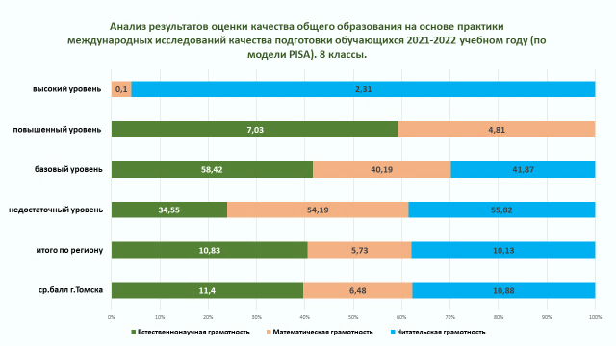
ЦОКО. Читательская грамотность, сентябрь 2022.

Slide 7
Азбука читательских умений
Умение 1
Умение 2
Умение 3
Нахождение информации
Извлечение информации
Локализация информации
Интеграция информации
Интерпретация информации
Понимание информации
Обработка информации
Рефлексия информации
(содержания и формы)
Оценка информации
Осмысление информации
Иногда отдельно рассматриваются: поиск информации в источниках, обобщение информации и т. д.

Slide 8
МЕРОПРИЯТИЯ ПО ФОРМИРОВАНИЮ ФУНКЦИОНАЛЬНОЙ ГРАМОТНОСТИ.
Читательская грамотность.
 | Мероприятия 2022г. | Мероприятия 2023г. | Мероприятия 2024г
1. | Семинар «Повышение качества образования через формирование функциональной грамотности» (МАОУ гимназия № 55,апрель 2022г) | Практикум «Основные походы к формированию функциональной грамотности обучающихся основной школы» (МАУ ИМЦ, январь 2023г.) | Консультация «Визуализация как одна из стратегий работы с текстом» (МАОУ СОШ № 36, январь 2024г.)
2. | Семинар «Развитие функциональной грамотности на уроке русского языка через эффективные методы и формы организации образовательного процесса» (МАОУ лицей №7,апрель 2022г.) | Семинар «На пути формирования читательской грамотности школьников» (МАОУ СОШ № 4, декабрь 2023г.) | Семинар «Работа с текстом на уроке и во внеурочной деятельности» (МАОУ гимназия № 26, февраль 2024г.)
3. | Семинар «Диалог с текстом на уроках русского языка и литературы» ( МАОУ СОШ № 58 декабрь 2022г.) | Семинар «Конструирование заданий, формирующих читательскую грамотность на уроках русского языка» (МАОУ СОШ № 58, ноябрь 2023г.) | Творческая лаборатория «Работа с художественным текстом при подготовке к заданию 27 ЕГЭ» (февраль МАОУ СОШ №37,58)
4. | Семинар «Формирование читательской грамотности на уроках литературы» (МАОУ СОШ № 4, декабрь 2022г.) | Семинар «Эффективные приемы по формированию функциональной грамотности на уроках и во внеурочной время (в рамках стажировочной площадки) (МАОУ СОШ № 37 октябрь 2023) | Семинар «Развитие читательской грамотности на уроках и во внеурочной деятельности на основе системно-деятельностного подхода» (МАОУ СОШ № 54, апрель 2024г.)
5. | Семинар-практикум «Формирование читательской грамотности – ключ к формированию функциональной грамотности» (МАОУ СОШ № 50, декабрь 2022г.)

Slide 9
Ключевые педагогические технологии формирования читательской грамотности школьников
НОО
ООО
СОО
Технологии ТРИЗ-педагогики (рифмовка М.С. Гафитулина)
Технологии продуктивного чтения по Е.В. Бунеевой, О.В. Чиндиловой
Технологии коммуникативно-ориентированного чтения Л.А. Рябининой, Т.Ю. Чабан, Л.М. Романовой
Единые для всех предметов технологии работы с учебным текстом по О.Е. Дроздовой, Т.А. Долининой, Н.А. Юшковой
Технологии развития критического мышления через чтение и письмо по И.В. Муштавинской
Технологии работы в аутентичном информационном потоке
Технологии проблемного обучения
Технологии проектного обучения
Технологии скорочтения
Технологии информационной обработки текста
https://disk.yandex.ru/i/1Rdx7LPmRRVi2Q Пособие по развитию читательской грамотности старшеклассников

Slide 10
Ключевые педагогические технологии формирования читательской грамотности школьников
Технологии работы с привлечением широкого информационного контекста
Технологии работы со словом как единицей текста
Технологии работы
с разноформатными текстами
Технологии работы с незнакомыми словами по Л.А. Рябининой, Т.Ю. Чабан
Технологии работы с ключевыми словами и словами-образами по Г.Г. Граник
Технологии ситуативно-тематической подборки текстов
Технологии работы с текстами новой природы, то есть текстами, активно использующими ресурсы ИКТ
Технологии создания на основе текста-опоры схемы, кластера, таблицы, диаграммы, графика
Технологии создания на основе текста-опоры ментальной карты (интеллект-карты)
Технологии создания на основе текста-опоры облака тегов.

Slide 11
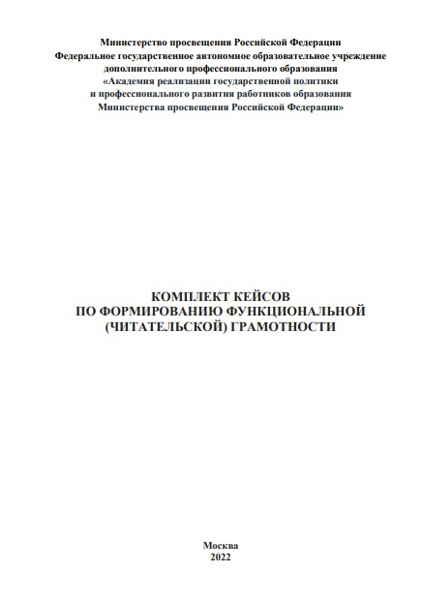
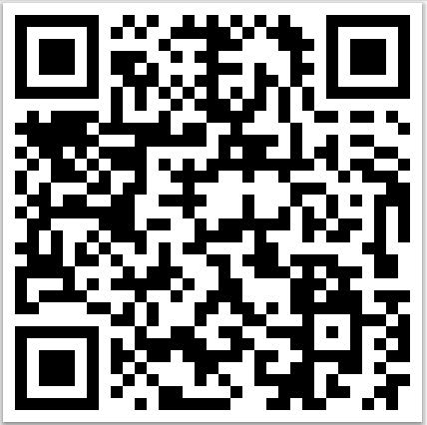
Материалы для обучающихся, педагогов по формированию и оценке функциональной грамотности. Читательская грамотность
Демонстрационные материалы ФГБНУ «Институт стратегии развития образования Российской академии образования» http://skiv.instrao.ru/bank-zadaniy/chitatelskaya-gra
Электронный банк заданий для оценки функциональной грамотности: https://fg.resh.edu.ru
/
Примеры открытых заданий по читательской грамотности https://rikc.by/ru/PISA/1-ex__pisa.pdf
МЕТОДИЧЕСКИЕ РЕКОМЕНДАЦИИ по формированию функциональной грамотности обучающихся 5-9 классов
metodicheskie-rekomendaczii_fg_2022_itog.pdf (edsoo.ru)

